Slide 1



Circuiti Elettrici
Capitolo 3
Teoremi dei circuiti
Prof. Cesare Svelto

Slide 2
Teoremi dei circuiti – Cap. 3
3.1 Metodi risolutivi dei circuiti
3.2 Propietà di linearità
3.3 Sovrapposizione degli effetti
3.4 Trasformazioni di generatori
e teorema di Millman
3.5 Teorema di Thevenin
3.6 Teorema di Norton
3.7 Massimo trasferimento di potenza

Slide 3
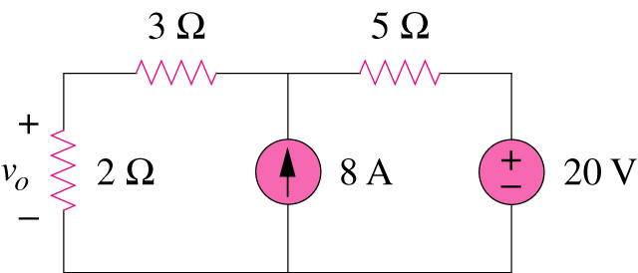
Se ti viene proposto questo circuito, quali metodi puoi usare per determinare la tensione v₀ ai capi del resistore da 2 Ω?
3.1 Metodi risolutivi
v₀
Quali sono? Come si fa?
Puoi ricavarla a colpo d’occhio?
( vedremo dopo possibili analisi (e soluzioni) con PSE o con sostituzione di generatori… )

Slide 4
In linea di principio per analizzare un circuito basta scriverne direttamente le equazioni di Kirchhoff e le equazioni caratteristiche dei suoi componenti per poi risolvere 2R equazioni in 2R incognite (nel circuito precedente con ‘’soli’’ 5 rami occorrono 10 equazioni)
3.1 Metodi risolutivi
Metodi di semplificazione del circuito basati su teoremi delle reti:
0. trasformazioni di resistenze serie, parallelo, e stella-triangolo
a. Teorema (o principio) di sovrapposizione degli effetti
b. Teorema di Thevenin (trasformazione gen.corr.→gen.tens.)
c. Teorema di Norton (trasformazione gen.tens.→gen.corr.)
d. Teorema di Millman
questi metodi si applicano solo ai circuiti lineari
(circuiti che contengono elementi lineari; e solo di questi ci occuperemo)

Slide 5
3.2 Proprietà di linearità
E’ la proprietà di un elemento o sistema che presenta una relazione lineare tra la causa e l’effetto (o l’uscita e l’ingresso)
linearità = omogeneità + additività
Proprietà di omogeneità (scalatura o moltiplicazione per k)
[scalando l’ingresso di un fattore k, anche l’uscita scala dello stesso fattore k:
Uscita y in funzione di un Ingresso x, y=f(x), per cui vale f(k⋅x)=k⋅f(x)]
v = f(i) = R i → f(k⋅ i) = R k⋅ i = k⋅ R i = k⋅ v
Es.
uscita ingresso
Proprietà di additività
[la risposta alla somma di più ingressi è uguale alla somma delle risposte
ai singoli ingressi applicati individualmente: f(x₁+x₂)=f(x₁)+f(x₂)]
v₁ = i₁ R e v₂ = i₂ R → v = R i = R (i₁ + i₂) = v₁ + v₂
Es.
Da un punto di vista matematico, un sistema lineare
è descritto da un sistema di equazioni differenziali lineari

Slide 6
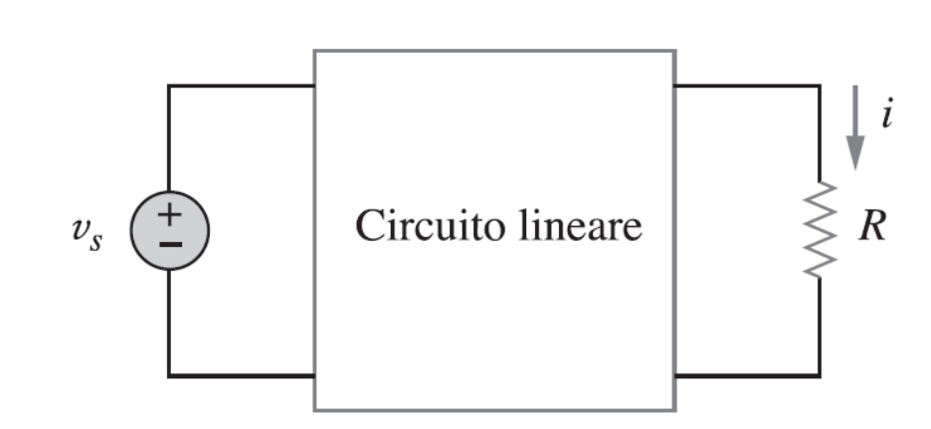
3.2 Circuiti lineari
Un Circuito Lineare (CL) è un circuito in cui l’uscita è in relazione lineare con l’ingresso (var. elettriche, e.g. i e v)
uscita
ingresso
C L
Un circuito lineare è costituito solo da elementi lineari
(e.g. resistori, condensatori, induttori, gen.dip. lineari)
e da generatori indipendenti
Gli ingressi di un circuito lineare sono rappresentati dai generatori indipendenti mentre le uscite sono di solito le correnti e le tensioni.
Si noti che essendo p=Ri²=v²/R (funzione quadratica), la relazione potenza-corrente o potenza-tensione non è lineare

Slide 7
3.2 Circuiti Resistivi Lineari
Un Circuito Resistivo Lineare (CRL) è costituito da generatori indipendenti, resistori, e gen.dip. lineari
Circuito Resistivo Lineare
(con solo elementi resistivi)
uscita
ingresso
Per ottenere il sistema di equazioni lineari che descrive un CRL basta applicare le leggi di Kirchhoff e la legge di Ohm
Esistono metodi sistematici (analisi ai nodi e alle maglie) per ricavare il sistema di equazioni lineari ma il metodo è laborioso e solitamente complesso… → è preferibile usare i teoremi delle reti lineari che riducono la complessità del circuito

Slide 8
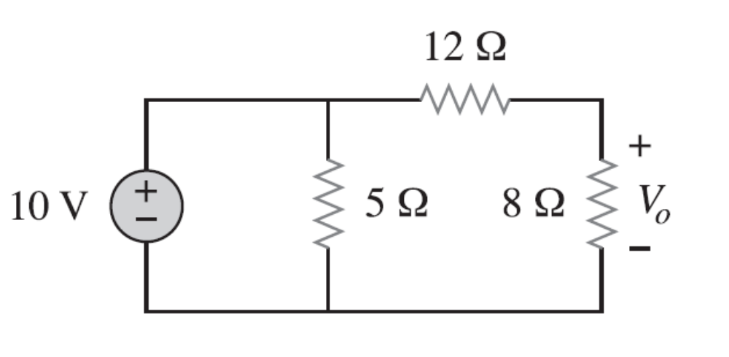
3.2 Esempio con circuito lineare
Esempio
Supporre V_{o} = 1 V e usare la linearità per calcolare il valore effettivo di V_{o} nel circuito in figura
V
V = (20/8)V_{o} ovvero V=2.5V_{o}
se V_{o}=1 V ⇒ V=2.5 V
ma essendo V=10 V (4×)
deve essere V_{o}= 4 V (4×)
Risposta
V_{o} = 4 V

Slide 9
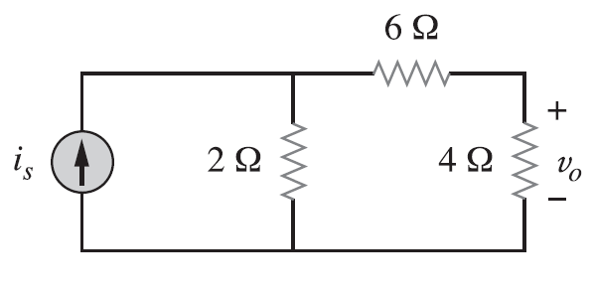
3.2 Esempio con circuito lineare
Esempio
Per il circuito in figura, determinare v₀ quando i_{s} = 15 A e quando i_{s}=30 A (supponiamo inizialmente i₀=1 A e dunque v₀=4 V)
1 A
6 V
(×2.5)=15 A
(×5)=30 A
10 V
1 A
4 V
6 A
5 A
(×2.5)=10 V
(×5)=20 V
v_{s} = 2i_{s} sost.gen.tens. e 2 Ω serie
v_{o} = (4/12)v_{s} = (8/12)i_{s} V = (2/3)i_{s}
se i_{s}=15 A ⇒ v_{o}=10 V
e se invece i_{s}=30 A (×2) ⇒ v_{o}=20 V (×2)
Risposta
v₀ = 10 V, 20 V

Slide 10
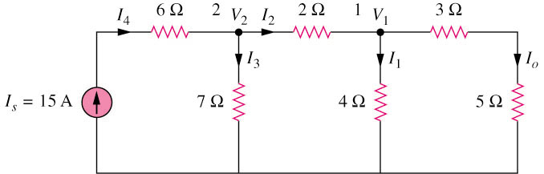
3.2 Esempio con circuito lineare
Esempio
Assumendo inizialmente I₀ = 1 A, usa la linearità per trovare il valore effettivo di I₀ nel circuito (lineare) sotto indicato
14 V
5 A
3 A
8 V
2 A
2 A
1 A
5 A
Risposta
I_{o} = 3 A
se I₀=1 A ⇒ I_{s}=5 A
ma I_{s}=15 A (×3) ⇒ I_{o}=3 A (×3)

Slide 11
3.3 Principio di sovrapposizione degli effetti (PSE) o principio di ’’sovrapposizione’’
Nella sua accezione più generale il PSE afferma che l’effetto dovuto alla sovrapposizione di più cause concomitanti è pari alla somma (sovrapposizione) degli effetti ottenuti da ciascuna causa operante singolarmente
Il PSE coincide con la proprietà di additività e dunque vale per tutti i sistemi lineari.
Nei sistemi lineari è allora possibile ricavare l’uscita come somma di diversi contributi all’uscita dovuti a ciascuno degli ingressi operanti singolarmente
La sovrapposizione degli effetti vale in qualunque sistema lineare (effetto∝causa o uscita∝ingresso o uscite date da una qualunque combinazione lineare degli ingressi)

Slide 12
3.3 Principio di sovrapposizione nei circuiti
Dice che una tensione o corrente di un elemento
di un circuito lineare è data dalla somma algebrica delle tensioni (o correnti) ricavate per l’elemento da ciascuna delle sorgenti operanti singolarmente (= altri “generatori spenti”)
Il PSE ci aiuta ad analizzare un circuito lineare con più di una sorgente indipendente, calcolando separatemente il contributo di ciascuna sorgente indipendente
Invece di risolvere un circuito complesso, si risolvono G circuiti più semplici ottenuti lasciando acceso uno solo dei G generatori indipendenti (e spegnendo tutti gli altri G-1 generatori indipendenti)
Il PSE non vale per le potenze elettriche che sono grandezze d’uscita non-lineari rispetto a tensioni e correnti dei generatori

Slide 13
3.3 Metodo applicativo del PSE
PASSI per applicare il teorema di sovrapposizione
o “principio di sovrapposizione degli effetti”
1. Spegnere tutte le sorgenti indipendenti eccetto
un generatore indipendente. Dall’analisi del circuito trovare il contributo all’uscita, di tensione o corrente, prodotto dalla sorgente attiva (i gen.dip. rimangono accesi in quanto controllati da altre variabili del circuito)
Ripetere il passo 1. per ciascuna delle sorgenti
indipendenti
2. Ricavare l’effetto complessivo come somma algebrica dei singoli contributi derivanti da ciascuna delle sorgenti indipendenti (G contributi quanti sono i generatori indipendenti)

Slide 14
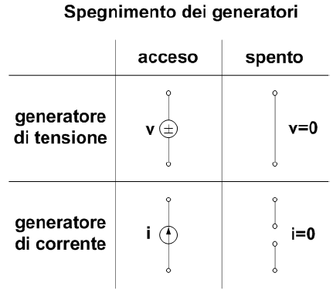
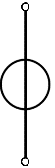
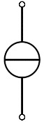
3.3 Accortezze nell’applicazione del PSE
Due cose da ricordare:
Quando diciamo “spegnere” tutte le altre sorgenti indipendenti, intendiamo che:
  Le sorgenti indipendenti di tensione sono rimpiazzate da 0 V (corto circuito)
  Le sorgenti indipendenti di corrente sono rimpiazzate da 0 A (circuito aperto)
Le sorgenti dipendenti sono
lasciate in funzione in quanto
controllate da altre variabili
del circuito
+
v
i

Slide 15
3.3 Esempio di sovrapposizione
Consideriamo gli effetti dei generatori da 8 A e da 20 V uno alla volta, poi sommiamo i due effetti per ottenere il valore finale v₀
v₀
Svolgere in classe…
( v₀=8+4=12 V )

Slide 16
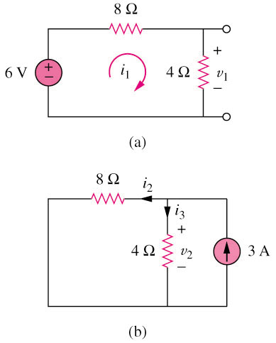
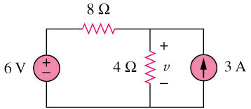
3.3 Esempio di sovrapposizione
Esempio
Usa la sovrapposizione degli effetti per ricavare la tensione v nel circuito indicato
v₁ = 2 V
3A “spento” e sostituito da circuito aperto
6V “spento” e sostituito da corto-circuito
v₂ = 8 V
Soluzione: v = 10 V (( 2 V + 8 V = v₁+ v₂ ))

Slide 17
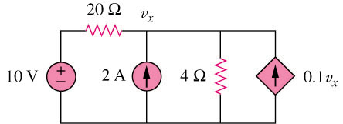
3.3 Esempio di sovrapposizione
Esempio 3
Usa la sovrapposizione per ricavare v_{x} nel circuito
2 A è sostituito da circuito aperto
10 V è sostituito da corto-circuito
sorgente dipendente resta immutata
20 Ω
v₁
20 Ω
v₂
+
−
10 V
4 Ω
0.1v₁
2 A
4 Ω
0.1v₂
(a)
(b)
Soluzione: v_{x} = 12.5 V (( 2.5 V + 10 V = v₁+ v₂ ))

Slide 18
3.4 Teorema o principio di sostituzione
In una rete elettrica (lineare o anche non-lineare) un componente elettrico,
o un insieme di componenti elettrici (lineari o non lineari), può essere sostituito
con un altro componente o insieme di componenti con lo stesso numero di morsetti e con le stesse relazioni costitutive (legami i-v)
senza che tutte le rimanenti grandezze elettriche della rete subiscano variazioni
Si parla in questo caso di componente equivalente.
In virtù del principio di sostituzione è possibile semplificare
(o comunque modificare) la topologia della rete elettrica
senza che questa subisca variazioni nel suo funzionamento
Come si vedrà nel seguito, spesso è opportuno semplificare la topologia della rete elettrica, prima di procedere con i metodi di calcolo di tensioni e/o correnti. Allo scopo si utilizzano sostituzioni di un circuito equivalente ad una parte del circuito considerato (di solito tra due terminali a e b scelti per l’operazione).
In particolare un generatore di tensione può essere sostituito da un generatore
di corrente equivalente (Thevenin→Norton) e vice-versa (Norton→Thevenin)

Slide 19
3.4 Sostituzione di sorgente
(trasformazione di generatore)
Un circuito è equivalente ad un altro se le correnti e tensioni caratteristiche nei due circuiti sono identiche
Una importante trasformazione circuitale consiste nel sostituire (equivalentemente) una sorgente di tensione v_{s} in serie con un resistore R con una sorgente di corrente i_{s} in parallelo con un resistore R (o viceversa)
→ trasformazione di generatore

Slide 20
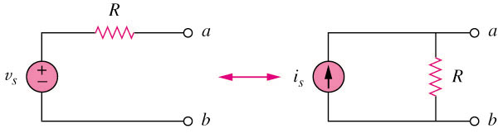
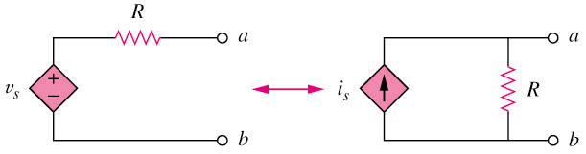
3.4 Trasformazione di sorgente
+
+
La trasformazione di sorgente non è possibile con R = 0 per una sorgente di tensione e con R = ∞ per una sorgente di corrente
-
-
(a) Trasformazione di sorgente indipendente
v_{s} = R i_{s} ←…→ v_{s} / R = i_{s}
tensione c.a. corrente c.c.
La freccia della sorgente di corrente è diretta verso il terminale positivo della sorgente di tensione (e viceversa)
+
+
-
-
Si possono trasformare o sostituire anche sorgenti dipendenti
(b) Trasformazione di sorgente dipendente

Slide 21
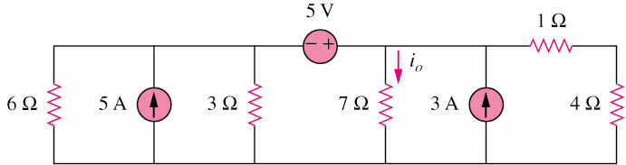
3.4 Trasformazione di sorgente (3)
Esempio
Trova i₀ usando la trasformazione di sorgente
centro 7 Ω sx 7.5 A // 2 Ω dx 3 A // 5 Ω
si ottiene un circuito binodale con
7 Ω // 10.5 A // (10/7) Ω
infine si ha un partitore di corrente
Risposta
I_{o} = 1.78 A

Slide 22
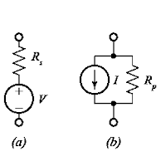


3.4 Teorema di Millman
Dice che la tensione ai capi di una rete a due nodi, parallelo di resistenze // gen.corr. // gen.tens. con resistenza serie è uguale alla frazione che ha
numeratore la somma delle correnti dei generatori (con anche quelli ottenuti da trasformazione dei generatori di tensione in serie a resistenze) e
denominatore la somma delle conduttanze
⇒
i=∑i_{k} e G_{eq}=∑G_{k} ⇒ v = i/G_{eq} = ∑i_{k} / ∑G_{k}
Il teorema è conseguenza dell’analisi ai nodi sulla rete con due soli nodi (risultante dopo avere fatto
la trasformazione dei gen.tens. in gen.corr.) dim.in classe

Slide 23
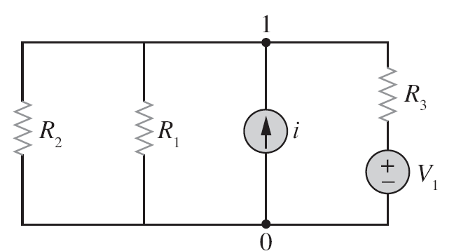
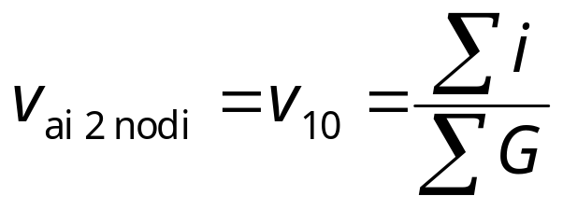
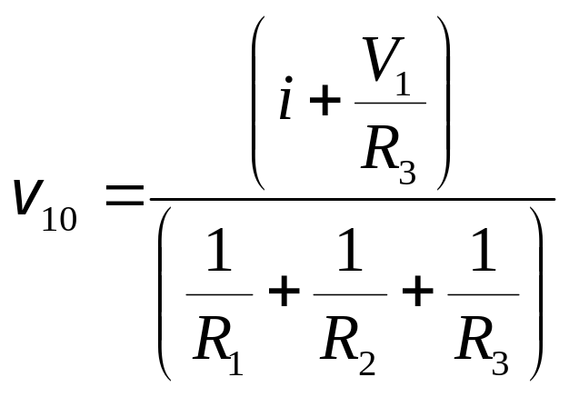
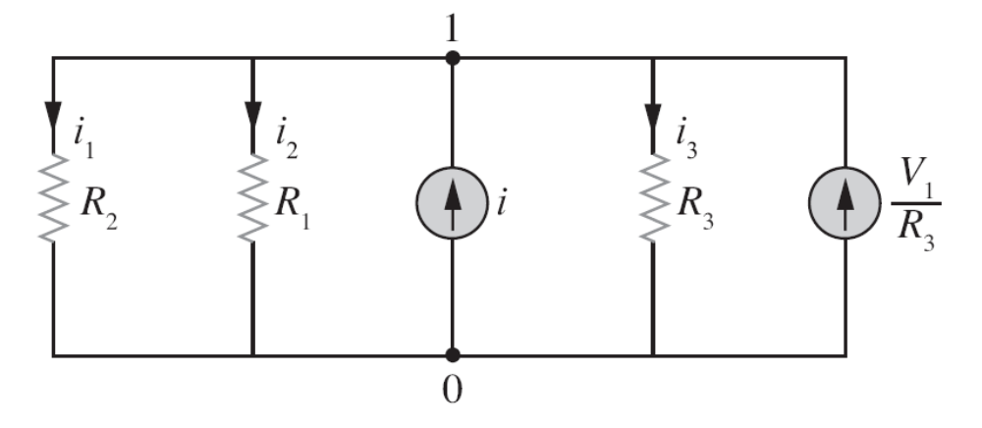
3.4 Esempio sul teorema di Millman
2 1

Slide 24


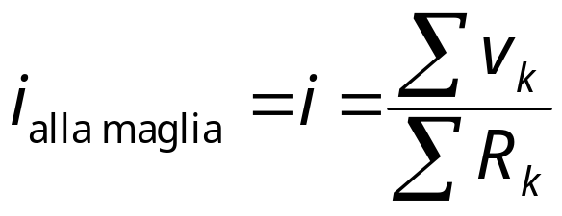

3.4 Duale del teorema di Millman
In una rete a una maglia, serie di resistenze + gen.tens. + gen.corr. con resistenza parallelo
la corrente è uguale alla frazione che ha
numeratore la somma delle tensioni dei generatori (con anche quelli ottenuti dalla trasformazione dei generatori di corr. in parallelo con resistenze) e
denominatore la somma delle resistenze
i
Un po’ banale, tuttavia (coincide con LKT alla maglia)

Slide 25
3.5 Teorema di Thevenin
PREMESSA: due circuiti sono equivalenti se hanno le stesse relazioni tensione-corrente ai terminali
Il teorema di Thevenin dice che un circuito lineare con due terminali* può essere sostituito da un circuito equivalente fatto da un generatore di tensione V_{T} con un resistore in serie R_{T}
V_{T} è la tensione a vuoto tra i due terminali
e R_{T} è la resistenza di Thevenin, ovvero la R_{eq}
di ingresso vista ai morsetti spegnendo i generatori
*purchè ammetta un controllo in corrente (i non deve essere fissa [NO gen.corr.id.])
Tra due morsetti, un intero circuito costituito da diversi elementi può essere sostituito con solo generatore di tensione in serie a un resistore (V_{T} a vuoto e R_{T}=R_{eq}, talora si scrive “Th” per “T”)

Slide 26
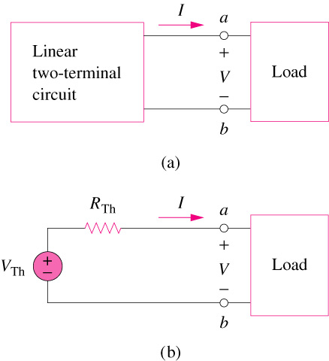
3.5 Teorema di Thevenin (circ.eq.)
Circuito originale (Fig. a) e suo equivalente di Thevenin (Fig. b)
Load o “carico” è la rimanente parte di circuito vista ai capi dei morsetti a e b
V_{T} = tensione a vuoto
per calcolarla si sosituisce al carico un circuito aperto (c.a.)
R_{T} = R_{eq.} (gen. spenti)
R vista tra a e b in c.a.
(si toglie il carico e si passiva la rete spegnendo i gen.)

Slide 27
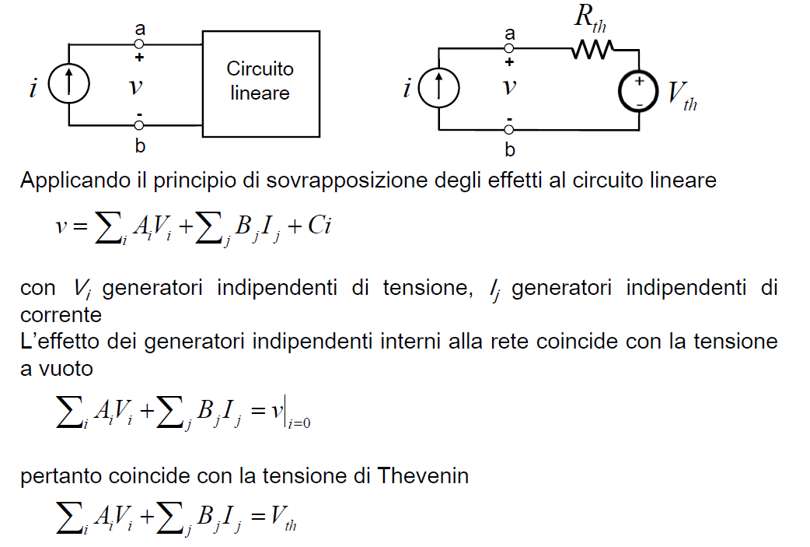
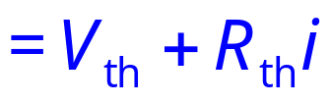
3.5 Dim. Teorema di Thevenin
, ottenuta per i=0 (in c.a.)

Slide 28
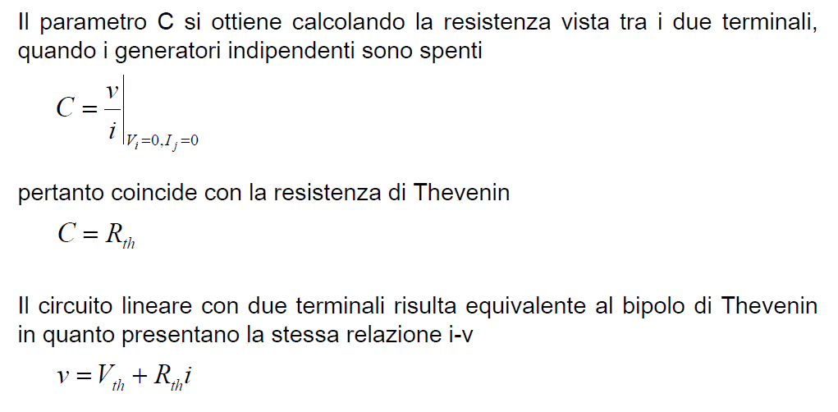

3.5 Dim. Teorema di Thevenin
equivalente R_{eq.} che a sua volta coincide con la resistenza

Slide 29
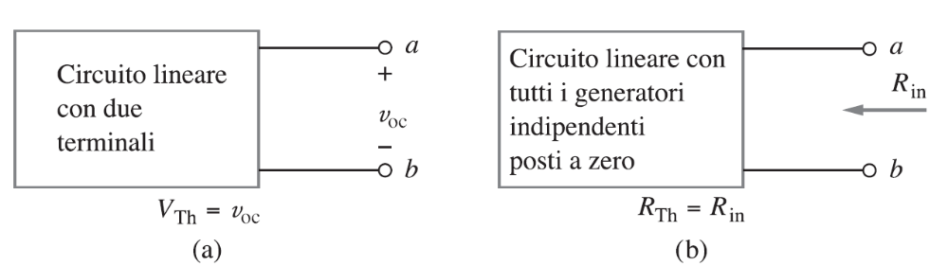
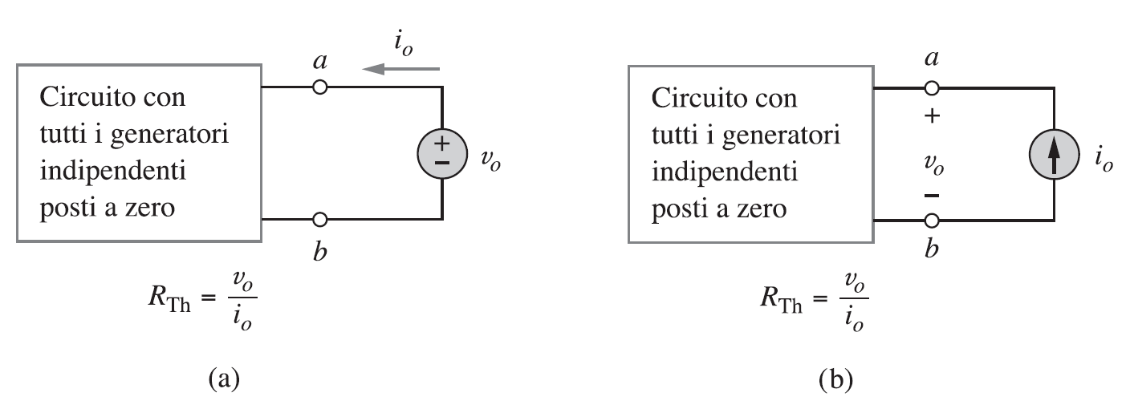
3.5 Teorema di Thevenin e R_{eq.}
Calcolo di R_{eq.} ai due terminali a e b (con gen. di prova)
v_{x}
i_{x}
corrente
del gen. di prova
tensione
del gen. di prova

Slide 30
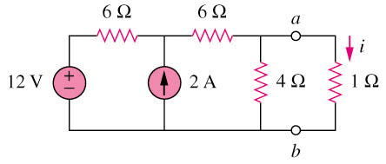
3.5 Esempio sul teorema di Thevenin
Example 5
Using Thevenin’s theorem, find the equivalent circuit to the left of the terminals in the circuit shown below. Hence find i.
6 Ω
6 Ω
4 Ω
R_{Th}
(a)
6 Ω
+
V_{Th}
−
2A
6 Ω
2A
4 Ω
(b)
*Refer to in-class illustration and textbook: R_{Th} = 3 Ω, V_{Th} = 6 V, i = 1.5 A

Slide 31
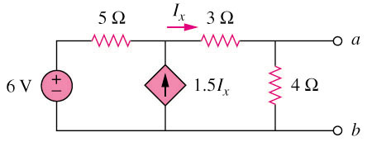
3.5 Esempio sul teorema di Thevenin
5 Ω
I_{x}
3 Ω
a
Example 6
Find the Thevenin equivalent circuit of the circuit shown below to the left of the terminals a and b.
+
−
i₂
+
V_{Th}
−
6 V
i₁
4 Ω
1.5I_{x}
i₁
i₂
o
b
(a)
i₀
0.5I_{x}
3 Ω
I_{x}
i
a
v_{x}
+
−
5 Ω
1.5I_{x}
4 Ω
1 V
*Refer to in-class illustration and textbook:
answer V_{T} = 5.33 V, R_{T} = 0.44 Ω
(b)
b

Slide 32
3.6 Teorema di Norton
Il teorema di Norton dice che un circuito lineare
con due terminali* può essere sostituito da un circuito equivalente fatto da un generatore di corrente I_{N}
con un resistore in parallelo R_{N}
I_{N} è la corrente di corto circuito tra i due terminali
e R_{N} è la resistenza di Norton, ovvero la R_{eq.}
di ingresso vista ai morsetti spegnendo i generatori
*purché ammetta un controllo in tensione (v non deve essere fissa [NO gen.tens.id.])
Tra due morsetti, un circuito costituito da diversi elementi può essere sostituito con un generatore di corrente in parallelo a un resistore (I_{N} in c.c. e R_{N}=R_{eq})
NOTA: I circuiti equivalenti di Thevenin e di Norton sono poi sostituibili tra loro attraverso una trasformazione di sorgente (R_{T}=R_{N}=R_{eq} e V_{T}=R_{eq}I_{N})

Slide 33
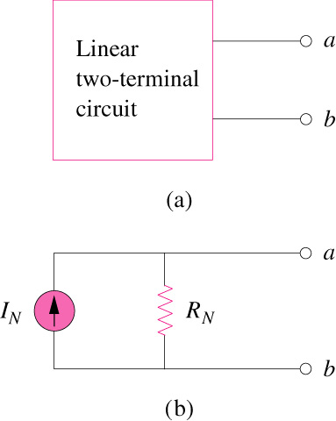
3.6 Teorema di Norton (circ.eq.)
Circuito originale (Fig. a) e suo equivalente di Norton (Fig. b)
I_{N}
I_{N} = corrente di c.c.
per calcolarla si sosituisce al carico un corto circuito (c.c.)
R_{N} = R_{eq.} (gen. spenti)
R vista tra a e b in c.a.
(si toglie il carico e si passiva la rete spegnendo i gen.)

Slide 34
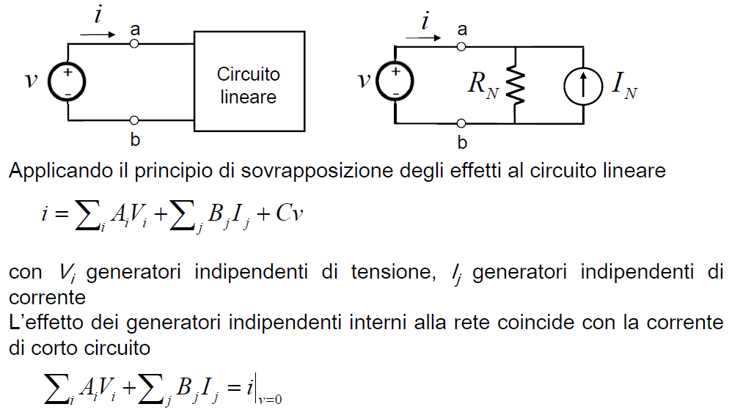
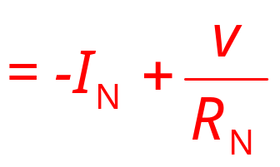

3.6 Dim. Teorema di Norton
, ottenuta per v=0 (in c.c.) [attenzione al verso opposto di i e I_{N}]]
e pertanto coincide con la corrente di Norton: -I_{N}

Slide 35
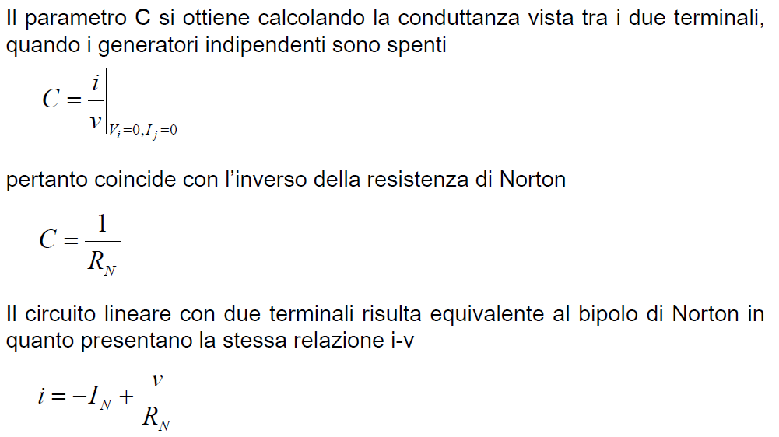

3.6 Dim. Teorema di Norton
equivalente R_{eq.} che a sua volta coincide (come inverso) con l’inverso della resistenza

Slide 36
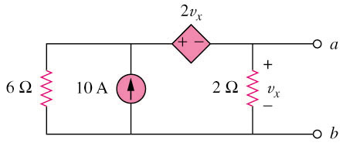
3.6 Esempio sul teorema di Norton
Example 7
Find the Norton equivalent circuit of the circuit shown below.
2v_{x}
+ −
i
+
3v_{x}
−
+
v_{x}
−
+
−
6 Ω
i_{x}
2 Ω
1V
(a)
2v_{x}
+ −
+
v_{x}
−
6 Ω
10 A
2 Ω
I_{sc}
*Refer to in-class illustration and textbook: R_{N} = 1 Ω, I_{N} = 10 A
(b)

Slide 37
3.7 Massimo trasferimento di potenza al carico (adattamento del circuito)
In molte situazioni pratiche, un circuito viene progettato per fornire potenza a un carico
Il bipolo equivalente di Thevenin (v_{T} e R_{T}) è utile
per calcolare la potenza che un circuito lineare può fornire a un carico (R_{L}) e per ricavare la condizione di massimo trasferimento di potenza (in funzione del valore del carico o di altri parametri del circuito)
Il massimo trasferimento di potenza, dal circuito al carico, si ha in condizioni di adattamento: R_{L}=R_{T}
(la resistenza di carico è uguale alla resistenza di Thevenin vista dal carico)

Slide 38
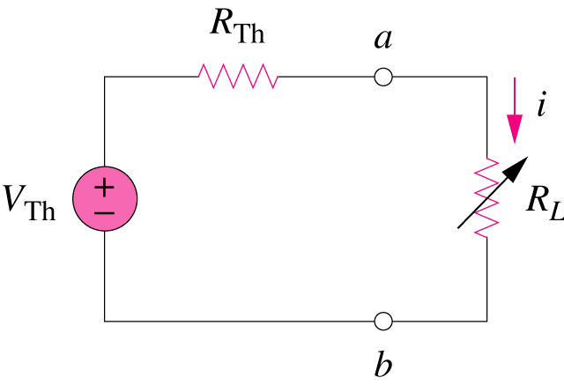
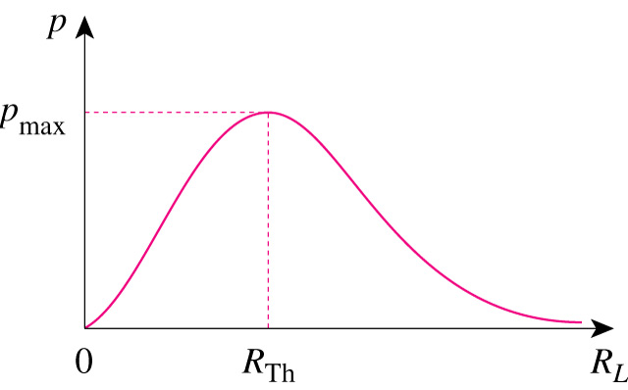
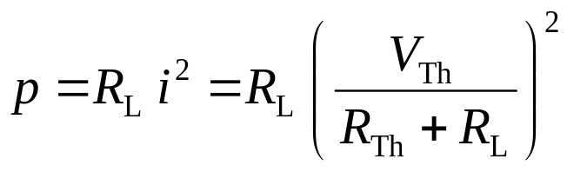
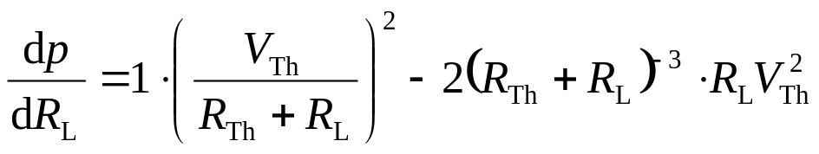
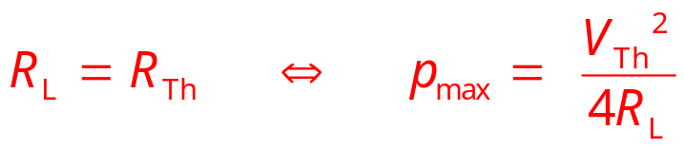
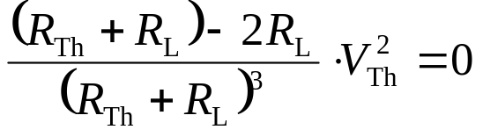

3.7 Massimo trasferimento di potenza
L’intero circuito ai morsetti del carico è stato sostituito dal suo bipolo equivalente di Thevenin
La potenza trasferita al carico è:
con derivata prima:
Andamento della potenza sul carico al variare della resistenza di carico (R_{L})
che, posta uguale, a zero da:
massima potenza trasferita:
carico adattato
sul carico si ha V_{L} = V_{Th} / 2

Slide 39
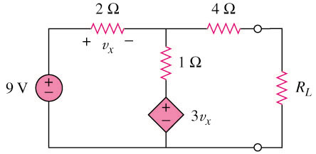
3.7 Esempio di max trasf. di potenza
Example 8
Determine the value of R_{L} that will draw the maximum power from
the rest of the circuit shown below. Calculate the maximum power.
v_{x}
4 Ω
v_{x}
4 Ω
+ −
v₀
+ −
Fig. a
=> To determine R_{TH}
Fig. b
=> To determine V_{TH}
2 Ω
i
2 Ω
1 Ω
+
−
+
−
1 Ω
+
V_{Th}
−
1 V
9 V
i_{o}
(4.22 Ω)
(7 V)
+
−
+
−
3v_{x}
3v_{x}
(a)
(b)
*Refer to in-class illustration and textbook: R_{L} = 4.22 Ω, P_{max} = 2.9 W

Slide 40
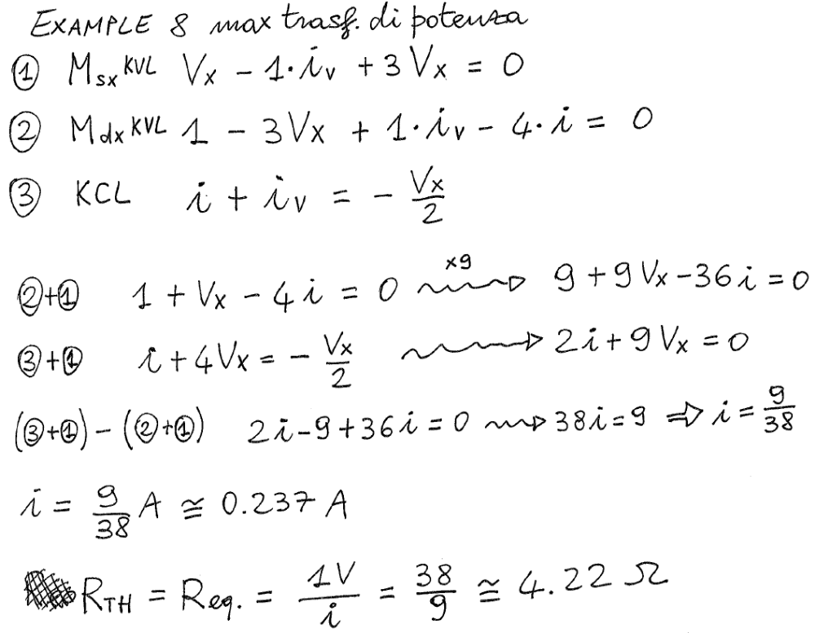
3.7 Esempio di max trasf. di potenza

Slide 41
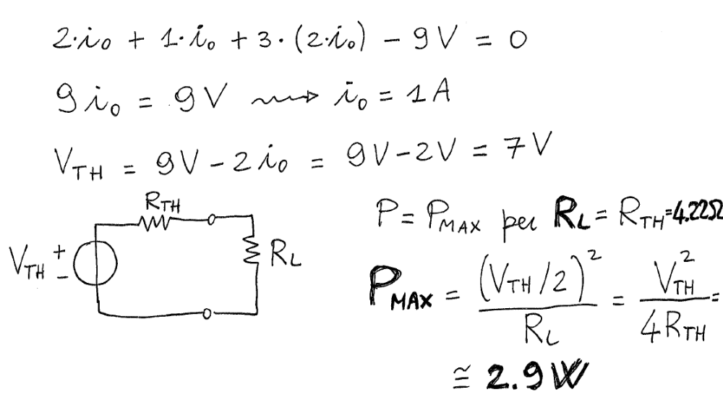
3.7 Esempio di max trasf. di potenza

Slide 42
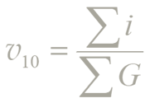
Sommario
Un circuito lineare è costituito da elementi lineari.
I teoremi delle reti consentono di ridurre circuiti complessi a circuiti più semplici e agevoli da analizzare.
Il principio di sovrapposizione degli effetti consente di ricavare i o v su un elemento come somma delle singole i o v da ciascun generatore isolato.
(gli altri gen.indip. vanno “spenti”: gen.tens.→c.c. e gen.corr.→c.a)
Il teorema di Millman individua la tensione di circuiti a due nodi (da un rapporto tra la corrente totale e la conduttanza totale equivalente).

Slide 43
Sommario
Il teorema di Thevenin consente di sostituire al circuito tra due morsetti un bipolo di Thevenin con V_{T} tensione di c.a. e R_{T}=R_{eq}.
Il teorema di Norton consente di sostituire al circuito tra due morsetti un bipolo di Norton con I_{N} corrente di c.c. e R_{N}=R_{eq}.
I bipoli di Thevenin e di Norton sono trasformabili l’uno nell’altro mediante una trasformazione di generatori:
R_{T} = R_{N} (= R_{eq.}) e V_{T} = R_{N} I_{N} oppure I_{N} = V_{T} / R_{T}
Una rete assimilata a un bipolo di Thevenin trasferisce massima potenza
sul carico R_{L} in condizioni di adattamento (R_{L} = R_{T}) e P_{MAX}=(V_{T})²/(4R_{T}).
I modelli dei generatori reali sono applicazioni del teorema di Thevenin e del teorema di Norton.

Slide 45
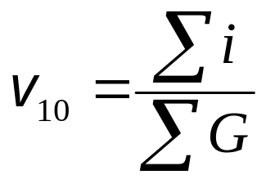
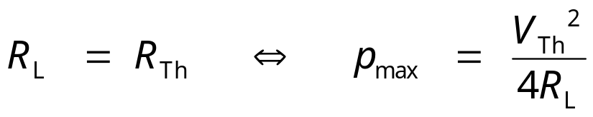
Equazioni ricolorate come figure

